Slide 1
Ambell reswm dros obeithio
Weithiau pan fo llawer o newydd drwg, gall fod yn help mawr chwilio am newydd da all fod yn oleuni o obaith yn nhywyllwch y newydd drwg.

Slide 2
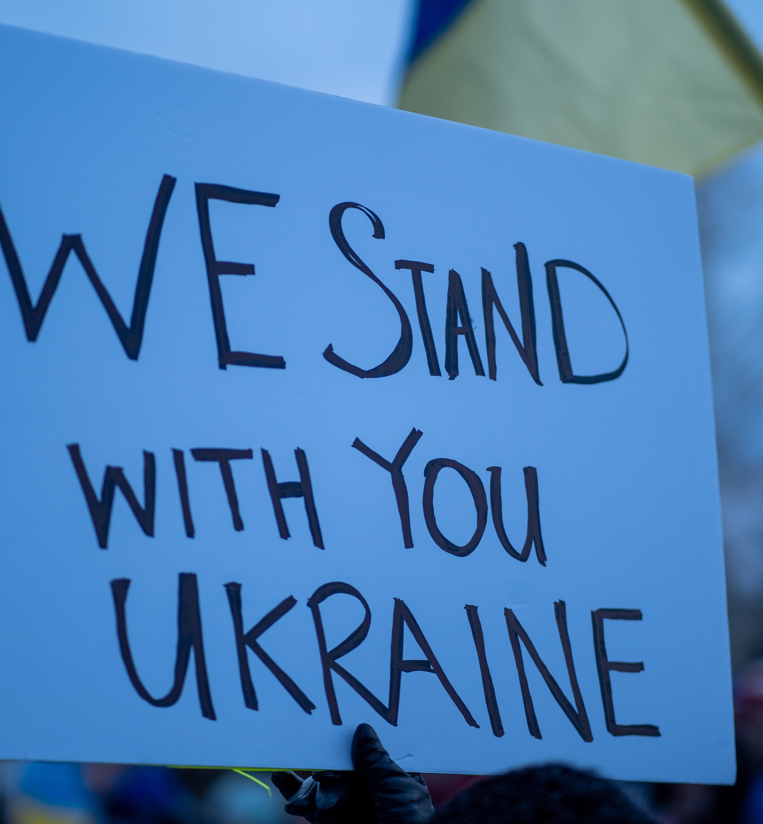
Pobl o amgylch y byd yn sefyll gyda’i gilydd dros heddwch
O amgylch y byd mae pobl gyffredin yn dod at ei gilydd i alw am heddwch.
Mae nifer o bobl gyffredin Rwsia, ar gost uchel iddynt eu hunain, hefyd yn galw am atal y rhyfel yn Wcráin.
Yn lle cael eu rhwygo gan ryfel, mae pobl wrth eu miloedd wedi uno yn enw heddwch.
Photo by Ahmed Zalabany on Unsplash

Slide 3
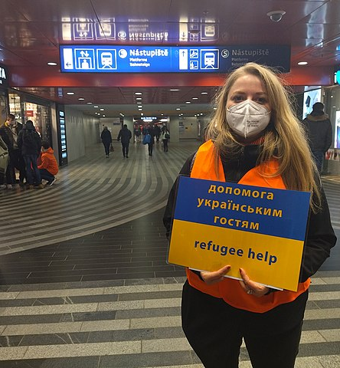
Ffoaduriaid Wcráin yn cael croeso yng ngwlad Pwyl
Wrth i gannoedd o filoedd o Wcrainiaid chwilio am ddiogelwch ar draws Ewrop, mae nifer wedi teithio i wlad Pwyl sy drws nesaf i Wcráin.
Mae pobl gyffredin Pwyl wedi casglu bwyd, dŵr a dillad i’r ffoaduriaid o Wcráin. Maent wedi agor eu breichiau a chynig eu cymdeithas fel lle diogel.
Mae’n enghraifft rymus o gariad ac yn ein hatgoffa fod llawer o bobl yn gwneud gwaith da yn wyneb yr argyfwng.
Photo from Wikimedia Commons. Photographer: Jan Beránek

Slide 4

Mae cyrff fel Cymorth Cristnogol a DEC yn gwneud y cyfan a allent
Mae Cymorth Cristnogol, fel sawl elusen, yn codi arian er mwyn cael yr help iawn i bobl sydd ei angen fwyaf.
Mae Cymorth Cristnogol hefyd yn ymgyrchu gydag elusennau eraill, fel ‘Together for Refugees’, i alw ar lywodraeth y DG i wneud y cyfan sy’n bosibl i helpu cefnogi Wcrainiaid sy’n ceisio lloches yma yn y DG.
Photo by Katt Yukawa on Unsplash

